Slide 1

Fiche de Synthèse HUB Entreprendre

Slide 2
HUB Entreprendre Périmètre de l’application, volumétrie et organisation des équipes
PERIMÈTRE DE L’APPLICATION
DESCRIPTIF FONCTIONNEL | Portail agent /partenaire au service du développement économique
SOUS-DOMAINE | Plateforme Région / Plateforme Entreprise
TECHNOLOGIE Version | Angular 6, Spring Boot, Docker, Elastic search, PostGres
EDITEUR | SopraSteria
COMPLEXITE GENERALE DE L’APPLICATION | Spécifique
APPLICATION IWS | HUB_PME
INDICATEURS TICKETS
CRITICITE METIER | 3 | Nombre utilisateurs | 1300
CHARGE UO/J/an | Spécifique complexe : xx
NB TICKETS / COMPLEXITE | SIMPLE | MOYENNE | FORTE
TOTAL TICKET | 191 (2020) 177 (T1+T2+T3 2021)
OCCITANIE
EQUIPE | Anne DEPAEPE Cheffe de projet Plateforme Entreprise
INSTANCES | COTECH : COPIL :
INETUM
EQUIPE | Orasavanh BOURGET- CP Alain HELIAS- Référent Service
INSTANCES | COTECH : COPIL :
SOPRA
EQUIPE
INSTANCES | COTECH : COPIL :

Slide 3
HUB Entreprendre Présentation Fonctionnelle
Le Hub Entreprendre permet de centraliser toutes les aides de la Région et de ses partenaires sur une seule plateforme : financements, appels à projets, ressources utiles, contacts… pour bénéficier d’un accompagnement 360° de son projet.
Le front agent permet aux partenaires /agents d’accompagner les entreprises et les créateurs/repreneurs. Le Back-office permet d’administrer les éléments du front entreprise et du front agent.
Fonctionnalités et utilisateurs :
Utilisateurs
Fonctionnalités
Entreprise – (3 rôles) :
Mandataire
Collaborateur
Prestataire externe.
Créateurs - repreneurs
Consultation :
Actualités
Boîte à outils
Rechercher :
Financements
Evénements
Choisir un référent
Créer un projet
Suivre des dossiers

Slide 4
HUB Entreprendre Présentation Fonctionnelle
Front Agent
Back-office
Profils utilisateurs :
Agents région
Ad’Occ
Partenaires Région (CMA, CCI)
Fonctionnalités principales :
Rechercher
Entreprises (contact)
Financement
Interlocuteur
Recevoir des notifications
Ajouter
Un acteur dans un groupe projet
Un événement d’une structure
Consultation
Historique
Portefeuille d’entreprise et créateurs-repreneurs
Annuaire
Dossier projecteurs (BPI)
Profils utilisateurs :
Agents Région : rôle Admin
Fonctionnalités principales :
Gestion
Structures d’accompagnement
Dispositifs (Financements)
Interlocuteur (Référents, spécialistes)
Outils
Territoires
Filières
Actualités
Encart extranet (Front agent)
Brèves d’information
Evénements

Slide 5
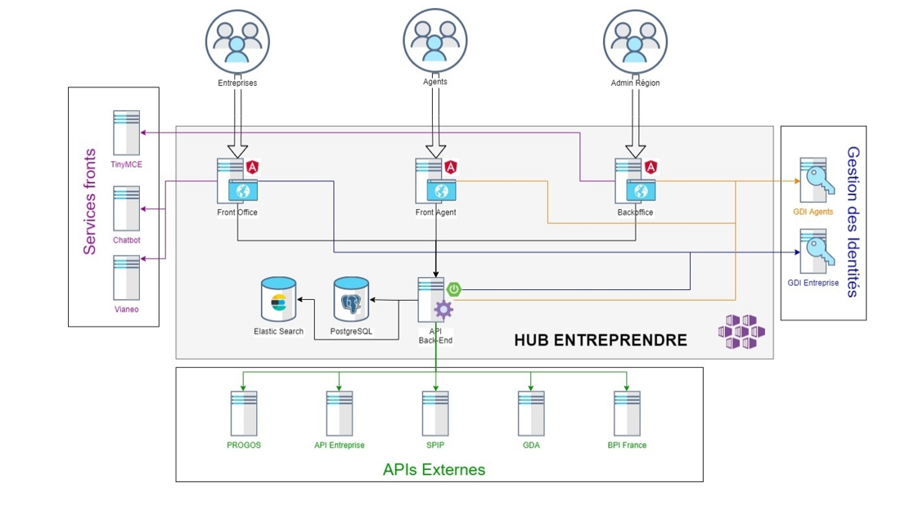
HUB Entreprendre Plateforme technique (architecture, serveurs, …)

Slide 6










HUB Entreprendre Technologies utilisées (Compétences techniques requises)
API, Applicatifs et Architecture
SpringBoot 2.4.9
Java 8
Maven
ElasticSearch 7,12
Angular 11
Bootstrap
Azure PostgreSQL 10
Docker
Azure Kubernetes Services

Slide 7
HUB Entreprendre Informations complémentaires
SOLSTISS
Classification
Progiciel
Spécifique
Simple
Moyen
Complexe
Eléments de dimensionnement
Nombre de tickets MCO annuels :
<10
<100
<500
>500
Nombre utilisateurs :
<10
<100
<500
>500

Slide 8
HUB Entreprendre Environnements
Recette
Hébergement Azure AKS (AKS Hors Prod)
NameSpace: hub-entreprendre-recette
Base de données: serverpostgresqlrecette (Azure PostgreSQL mutualisée avec les autres projets en recette)
Pré-production
Hébergement Azure AKS (AKS Hors Prod)
NameSpace: hub-entreprendre-preprod
Base de données: sqldbakspreprod (Azure PostgreSQL mutualisée avec les autres projets en préproduction)
Production
Hébergement Azure AKS (AKS Hors Prod)
NameSpace: hub-entreprendre
Base de données: hubentreprendre (Azure PostgreSQL)

Slide 9

HUB Entreprendre Organisation DSIUN
HUB ENTREPRENDRE:
DSIUN : Audrey BERNARDINI - audrey.bernardini@laregion.fr
Métier : Benoit GIROU - benoit.girou@laregion.fr

Slide 10
HUB Entreprendre Ressources
Documentation GoFast
https://portail-gofast.laregion.fr/gofast/browser?path=/alfresco/webdav/Sites/_Groups/_Base-de-Co/_Applications_SI/HUB_PME
https://portail-gofast.laregion.fr/gofast/browser?path=/alfresco/webdav/Sites/_Groups/_Base-de-Co/_Sources_Base de Co/_SRC_Applications-SI/HUB_PME
Documentation projet
https://portail-gofast.laregion.fr/node/22756#ogdocuments
Keepass d’accès aux environnements
A communiquer ultérieurement par la TMA Sopra Steria.

Slide 11
HUB Entreprendre Plan de montée en compétences
Présentation fonctionnelle le 24nov2021
Carbonnier Bastien(Sopra Steria)Ramond Elodie(Inetum),
Orasavanh Bourget(Inetum), Alain Hélias (Inetum), Navarro Laurent(Inetum), Diadhiou Serigne (Inetum)

